Slide 1

เศรษฐกิจพอเพียงกับชีวิตประจำวัน

Slide 2

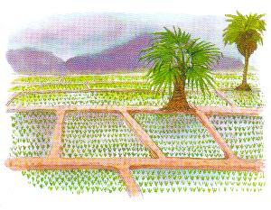
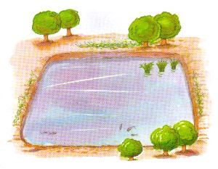
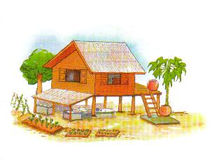
เศรษฐกิจพอเพียง (Sufficiency Economy)
เป็นปรัชญาที่พระบาทสมเด็จพระเจ้าอยู่หัวพระราชทานพระราชดำริชี้แนะแนวทางการดำเนินชีวิตแก่พสกนิกรชาวไทยมาโดยตลอดนานกว่า 25 ปี ตั้งแต่ก่อนเกิดวิกฤตการณ์ทางเศรษฐกิจ และเมื่อภายหลังได้ทรงเน้นย้ำแนวทางการแก้ไขเพื่อให้รอดพ้น และสามารถดำรงอยู่ได้อย่างมั่นคงและยั่งยืนภายใต้กระแสโลกาภิวัตน์และความเปลี่ยนแปลงต่างๆ

Slide 3
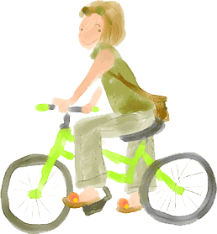
หลักการปรัชญาของเศรษฐกิจพอเพียง

Slide 4
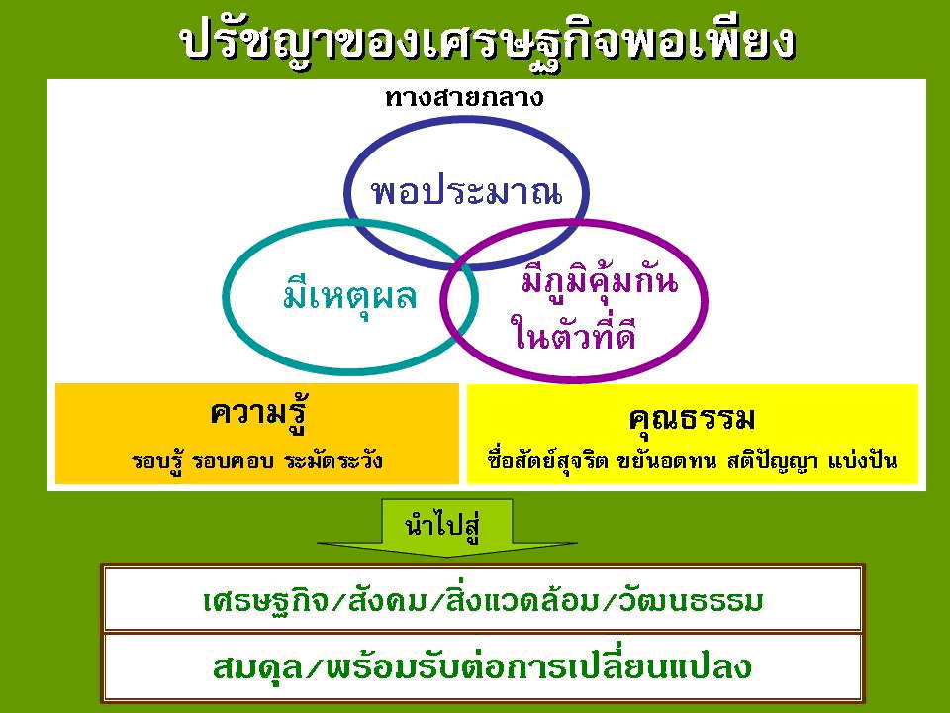
3 ห่วง 2 เงื่อนไข

Slide 5
ทางสายกลาง
ความพอประมาณ เป็นความพอดีที่ไม่น้อยหรือมากเกินไป โดยไม่เบียดเบียนตนเองและผู้อื่น
ความมีเหตุผล คือ การตัดสินใจเกี่ยวกับระดับความพอเพียงนั้น จะต้องเป็นไปอย่างมีเหตุผล โดยพิจารณาจากเหตุปัจจัยที่เกี่ยวข้อง
การมีภูมิคุ้มกันในตัวที่ดี คือ การเตรียมตัวให้พร้อมรับผลกระทบและการเปลี่ยนแปลงด้านต่างๆ ที่จะเกิดขึ้น

Slide 6
เงื่อนไข
มีความรู้ หมายถึง มีความรอบรู้ รอบคอบ และระมัดระวังในการนำความรู้มาใช้
มีคุณธรรม หมายถึง มีความตระหนัก ซื่อสัตย์ สุจริต ขยัน อดทน และใช้สติปัญญาในการดำเนินชีวิต

Slide 7
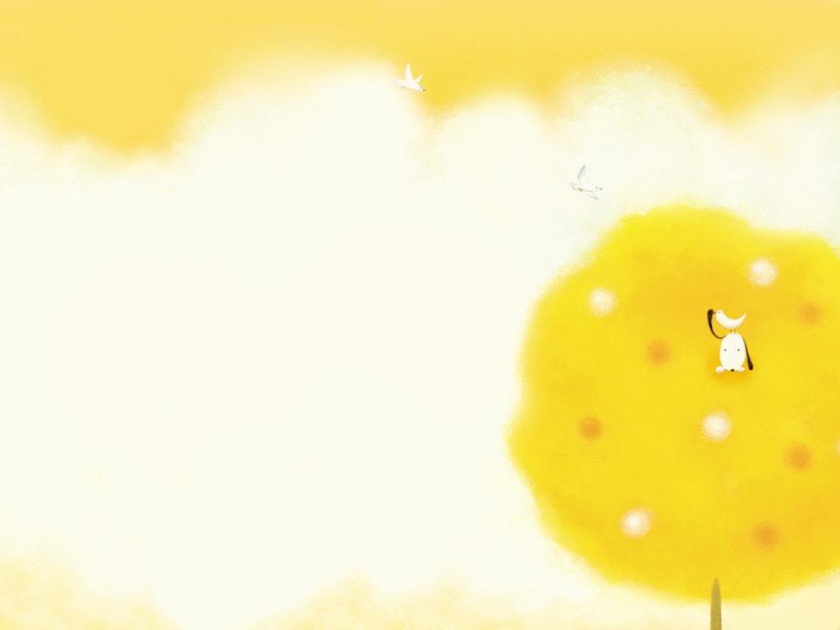
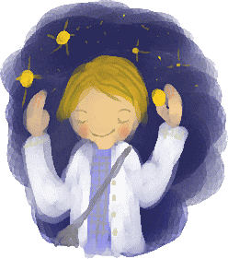
เป้าหมายของปรัชญา
เศรษฐกิจพอเพียง

Slide 8
1. การใช้ชีวิตบนพื้นฐานของการรู้จักตนเอง
2. สามารถพึ่งพาตนเองและพึ่งพาซึ่งกันและกัน
3. ใช้ชีวิตอย่างพอเพียง

Slide 9
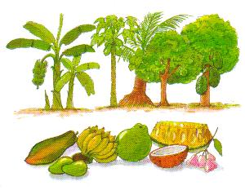
เป้าหมายของปรัชญาเศรษฐกิจพอเพียงก็เพื่อให้คนไทยอยู่ในสังคมไทยได้อย่างมีความสุข

Slide 10
ระดับครอบครัว
สมาชิกในครอบครัวมีความเป็นอยู่ที่ดี พึ่งพาตนเองได้
ระดับชุมชน
รวมกลุ่มในการสร้างงานสร้างอาชีพเพื่อสร้างความเข้มแข็งทางด้านเศรษฐกิจของชุมชน รวมกลุ่มทำประโยชน์เพื่อส่วนรวม
ระดับสังคม
สังคมเข้มแข็ง มีการสร้างงานสร้างอาชีพที่มั่นคง สมาชิกในสังคมมีความเป็นอยู่ที่ดี

Slide 11
ปรัชญาของเศรษฐกิจพอเพียงเป็นแนวคิดที่ทำให้คนในสังคมรู้จักวางแผนการดำเนินชีวิตด้วยความไม่ประมาท ใช้ชีวิตอย่างมีเหตุผล วางตนอยู่บนความสมดุลและพึ่งพาตนเองให้มากที่สุด โดยไม่เบียดเบียนผู้อื่น

Slide 12
ตอบคำถามทบทวน ความรู้กันหน่อย ^^

Slide 13
1. ความพอประมาณคืออะไร
ก.การใช้จ่ายตามความต้องการ ตามความพอใจของตน
ข.การใช้จ่ายอย่างประหยัดเหมาะสมกับฐานะของตน
*ยกตัวอย่างความพอประมาณที่เกี่ยวข้องกับชีวิตประจำวันของนักเรียน

Slide 14
*ยกตัวอย่างความมีเหตุผลที่เกี่ยวข้องกับชีวิตประจำวันของนักเรียน
2. ความมีเหตุผลคืออะไร
ก.การใช้จ่ายสิ่งของโดยเหตุผลเพราะอยากได้ อยากมี
ข.การใช้จ่ายโดยพิจารณาตามความจำเป็น

Slide 15
3. การมีภูมิคุ้มกันคืออะไร
ก.การดูแลรักษาสุขภาพ ป้องกันโรคต่างๆ
ข.การรู้จักวางแผน บริหารจัดการการใช้จ่าย
*ยกตัวอย่างการมีภูมิคุ้มกันที่เกี่ยวข้องกับชีวิตประจำวันของนักเรียน

Slide 16
4. เงื่อนไขของหลักปรัชญาเศรษฐกิจพอเพียงมีกี่เงื่อนไขอะไรบ้าง และมีลักษณะอย่างไร
( 2 เงื่อนไข ได้แก่ 1.มีความรู้ หมายถึง มีความรอบรู้ รอบคอบ ระมัดระวังในการนำความรู้ มาใช้ในการวางแผนและปฏิบัติ 2.มีคุณธรรม หมายถึง มีความตระหนัก มีความซื่อสัตย์ สุจริต ขยัน อดทน มีความเพียร ใช้สติปัญญาในการดำรงชีวิต )

Slide 17
5. นักเรียนคิดว่า จะเกิดผลดีต่อตัวนักเรียนอย่างไรบ้าง หากนำปรัชญาเศรษฐกิจพอเพียงไปใช้ในชีวิตประจำวัน
(ครอบครัวมีความเป็นอยู่ที่ดี พึ่งพาตนเองได้ มีความสุข ดำเนินชีวิตโดยไม่เดือดร้อนทั้งตนเองและผู้อื่น)

Slide 18
6. นักเรียนคิดว่าจะเกิดผลดีต่อชุมชนของนักเรียนอย่างไรบ้าง ถ้าชุมชนของนักเรียนนำปรัชญาเศรษฐกิจพอเพียงไปใช้ปฏิบัติ
(สร้างงาน สร้างอาชีพ เศรษฐกิจในชุมชนมีความเข้มแข็ง สามารถนำทรัพยากรในชุมชนมาใช้ได้อย่างมีประสิทธิภาพ)

Slide 19
7. นักเรียนคิดว่า จะเกิดผลดีต่อสังคมอย่างไรบ้าง ถ้าคนในสังคมนำปรัชญาเศรษฐกิจพอเพียงไปใช้ปฏิบัติ
(สังคมเข้มแข็ง มีการสร้างงานสร้างอาชีพที่มั่นคง สมาชิกในสังคมมีความเป็นอยู่ที่ดี)

